Slide 2
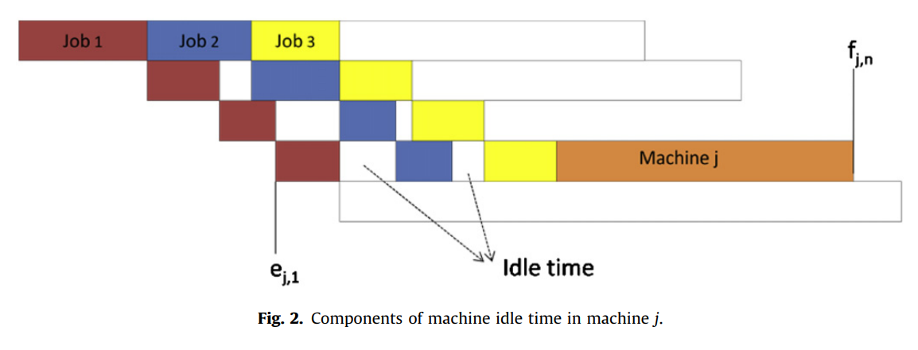
Problema abordado
Permutation flow shop
Objetivo: Reduzir o tempo total de produção (Makespan)

Slide 3
Estrutura da heurística
A heurística proposta é dividida em três etapas;
As duas primeiras são variações da heurística NEH.
Terceira é a etapa onde ocorre a busca, foco da apresentação.
São apresentadas várias alternativas para cada etapa, e no fim é desenvolvida uma análise estatística dos resultados para avaliar se a diferença entre as heurísticas é relevante.

Slide 4
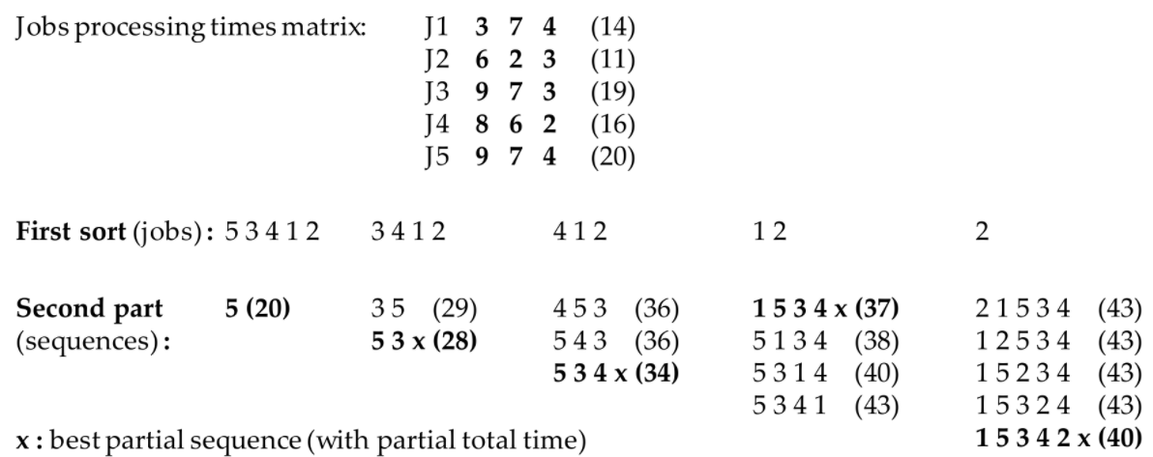
NEH
Essa sequência define a ordem que os serviços serão inseridos na programação.
Ordenados pela soma dos tempos de processamento
Cada serviço é inserido na sua melhor posição.
Sauvey C, Sauer N. Two NEH Heuristic Improvements for Flowshop Scheduling Problem with Makespan Criterion. Algorithms. 2020; 13(5):112. https://doi.org/10.3390/a13050112

Slide 5
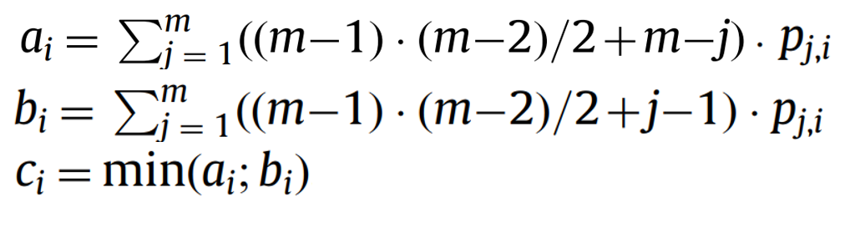


Variações da primeira etapa
OBJETIVO: OBTER SEQUÊNCIA PARA APLICAR A SEGUNDA ETAPA DO “NEH”
A sequência inicial pode obtida por KK:
LPT: Idêntico ao NEH - (largest processing time)
NM: (Nagano-Mocelin);
RA: Sequência aleatória!

Slide 6
Variações da segunda etapa
Na segunda é igual o NEH, com a inclusão de duas técnicas de desempate.
TIT: Reduz o tempo parado
(Total idle time);
KK1: a posição escolhida depende dos fatores Ai e Bi.

